Slide 1
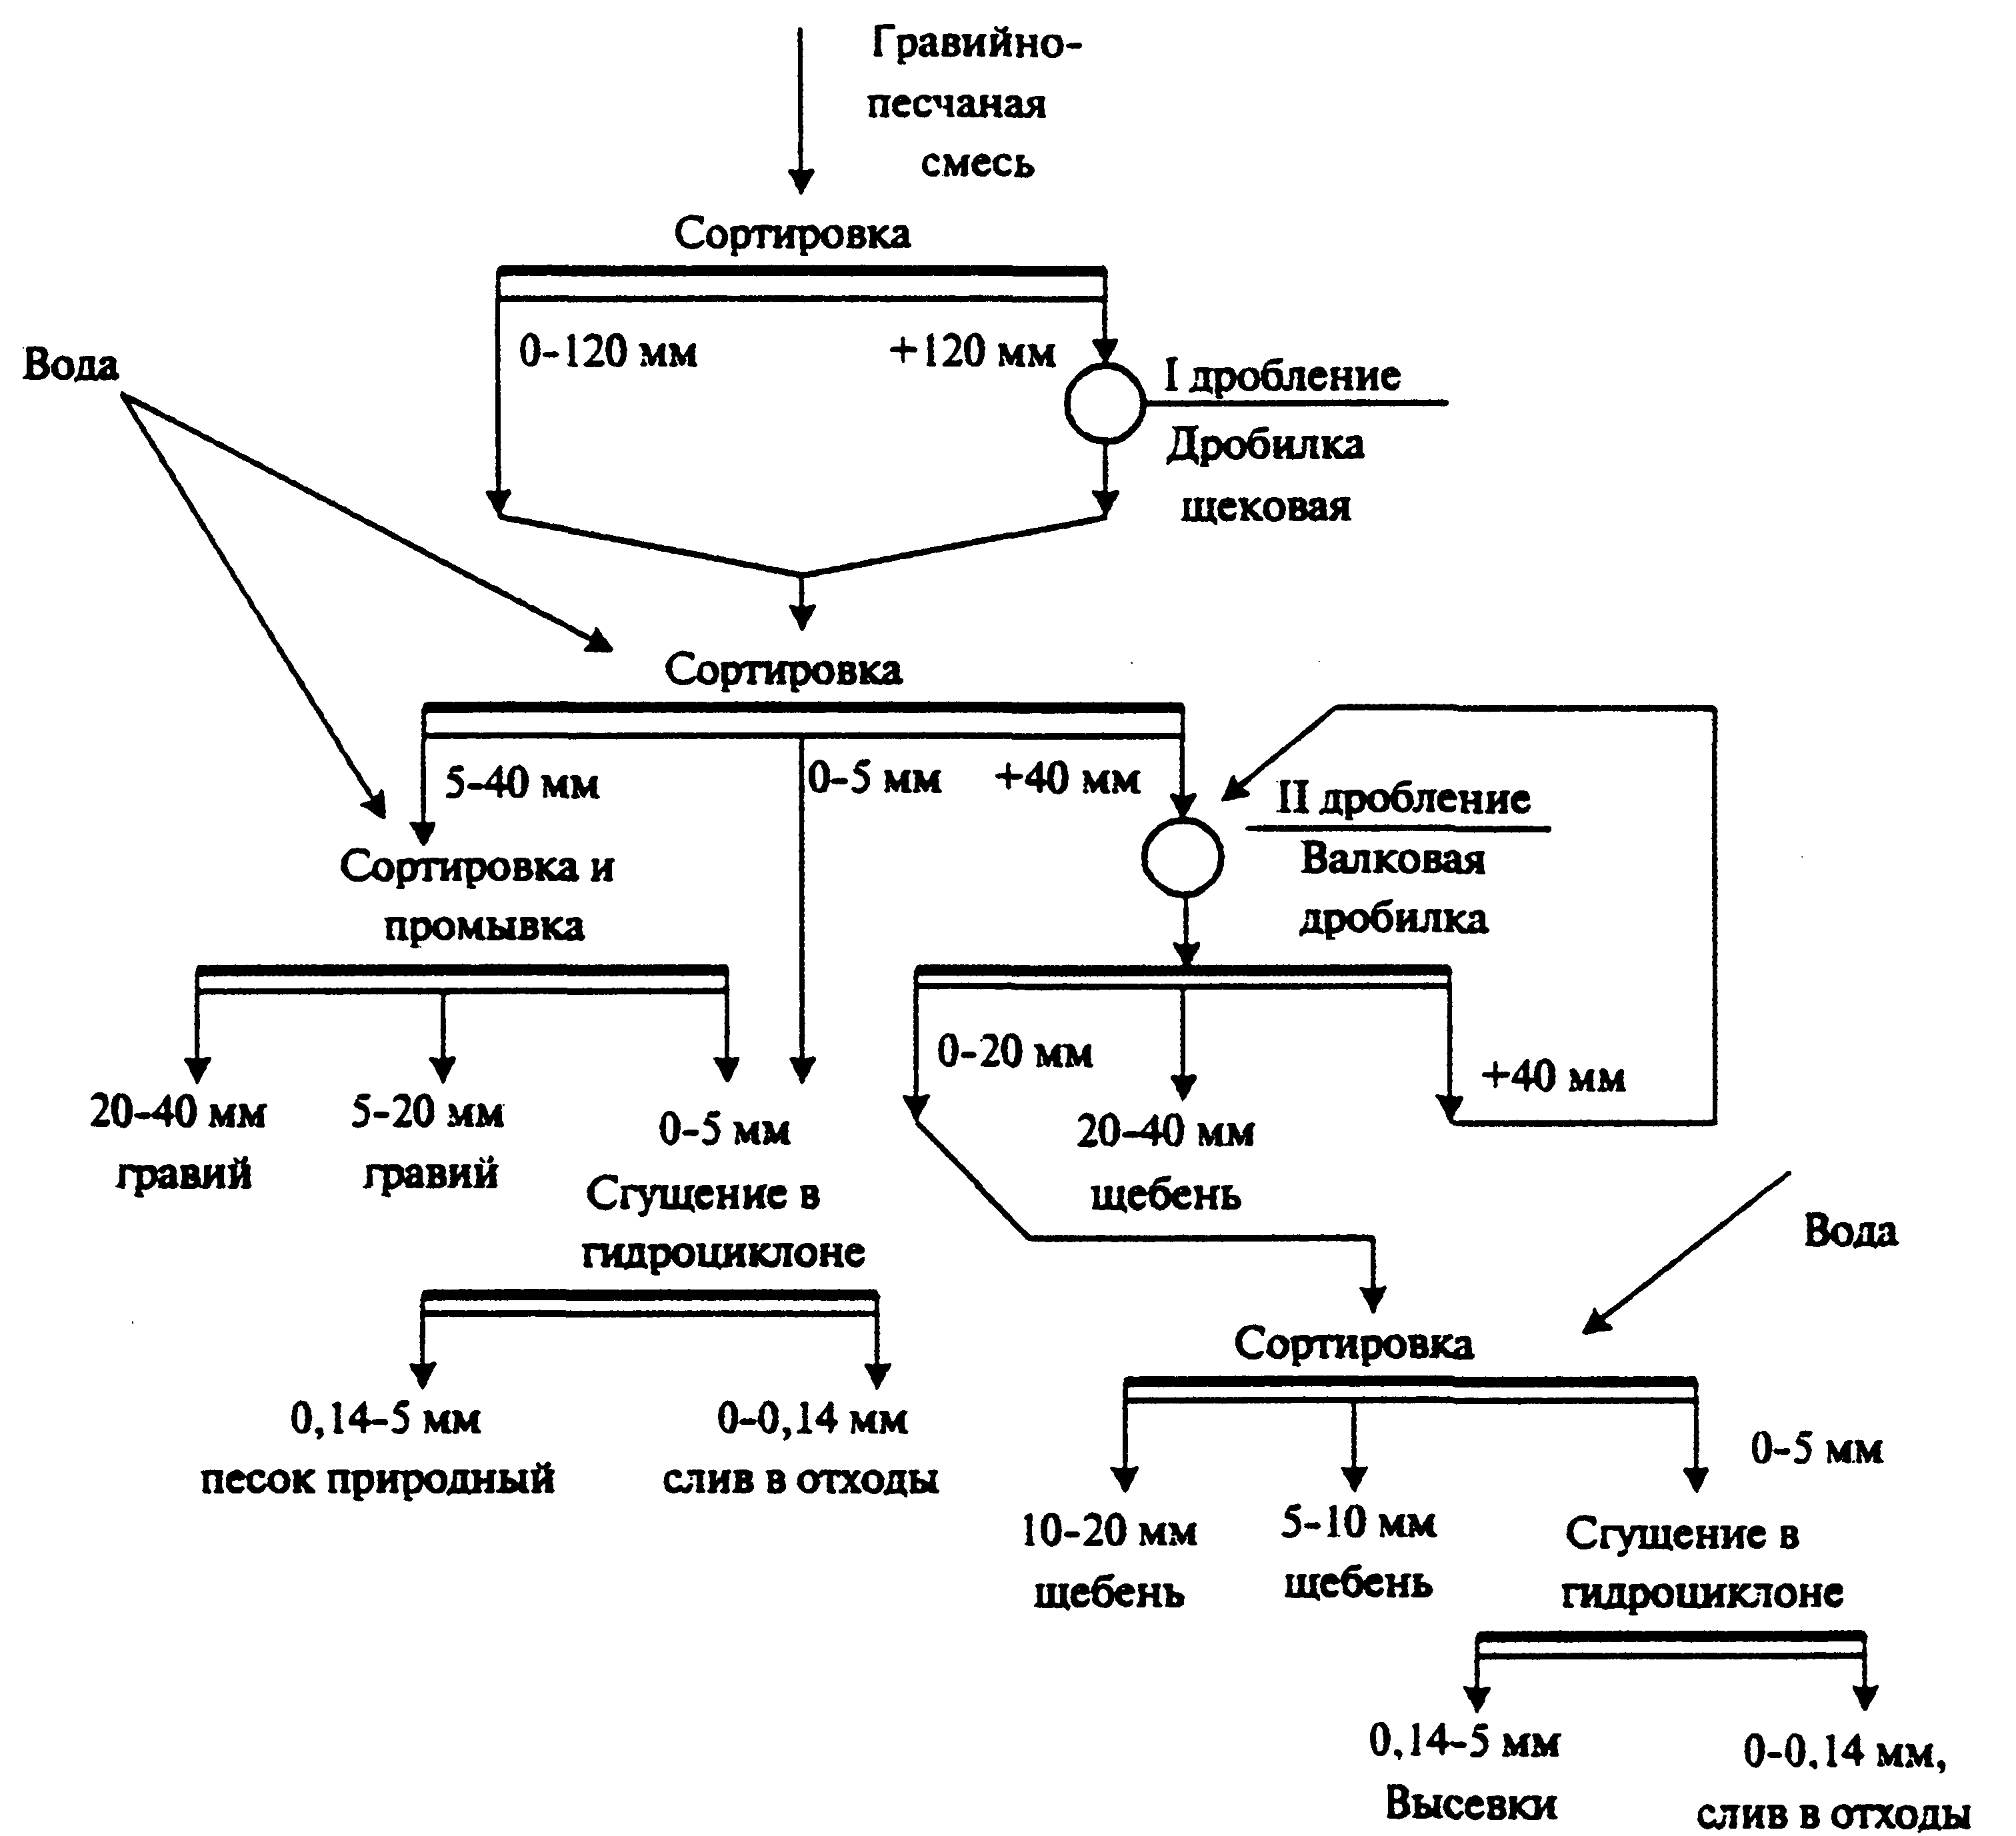
Переработка гравийно-песчаных материалов
Технологическая схема переработки гравийно-песчаной смеси
По промываемости загрязняющих примесей исходную гравийно-песчаную массу можно подразделить на две категории:
легкопромываемую
труднопромываемую.

Slide 2
Производство минерального порошка для асфальтобетона
Минеральный порошок - материал тонкого помола, приготовленный измельчением известняков, доломитов и других карбонатных пород (минеральный порошок удовлетворяет требованиям, если частиц мельче 0,071 мм, % по массе составляет более 80%).
Различают :
активированные
неактивированные
Для активации при измельчении пород вводят смесь битума и ПАВ. Активированные порошки обладают гидрофобными свойствами, пониженной пористостью (≤ 28% объема) и пониженной битумоемкостью – не более 45 г/ 100 см³ объема.
Технология приготовления минерального порошка может быть:
цикличная
непрерывная

Slide 3
Контроль качества. Охрана труда
На КДЗ контроль качества включает:
Ежедневно - определение зернового состава; содержание пылевидных, глинистых и илистых частиц, содержание зерен слабых пород, пластинчатой к лещадной форме
1 раз в квартал - прочность и плотность щебня
1 раз в год - морозостойкость щебня
Охрана труда
Врагом номер один на КДЗ является пыль, а номер два – шум.
Для снижения шума устраивают звукоизолирующие укрытия и ограждения мест образования шума.
На стационарных заводах высаживают вокруг шумных цехов густые зеленые зоны.
Для личных средств защиты против шума – наушники, акустические фильтры.
Уровень шума строго контролируется.
Пыль (размером 10-15 мкм) вредно действует на органы дыхания, оседает в легких, вызывает болезни (силикоз). В связи с этим строго контролируется содержание кремнезема в воздухе.
Мероприятия по предотвращению пыли:
- герметизация оборудования
- устройство аспирируемых (вентиляция, когда вместе с удаляемым газом уносятся мелкие частицы, вредные при вдыхании для человека) укрытий
- введение мокрых процессов
- минимизация числа перегрузок
- применение закрытых герметичных течек
Эффективной мерой защиты окружающей среды от пыли является озеленение территории завода посадкой деревьев, кустарников.

